Slide 1
Algoritmer & Datastrkurer 5. december 2025
Algoritmedesign

Slide 2
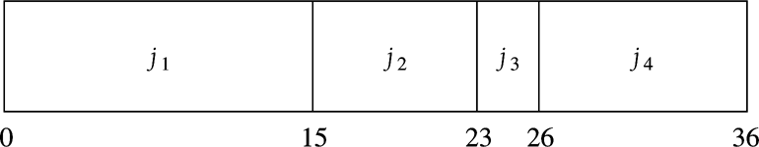
Schedulering

Slide 3
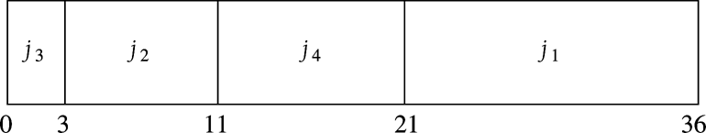
Schedulering

Slide 4
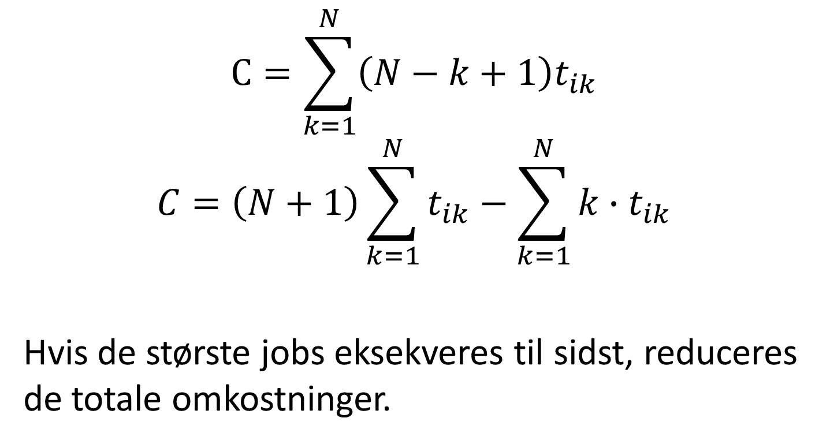
Totale omkostninger
$$C=\sum_{k=1}^{N}{\left(N−k+1\right)t_{ik}}$$
$$C=\left(N+1\right)\sum_{k=1}^{N}{t_{ik}}−\sum_{k=1}^{N}{{k∙t}_{ik}}$$
Hvis de største jobs eksekveres til sidst, reduceres de totale omkostninger.

Slide 5
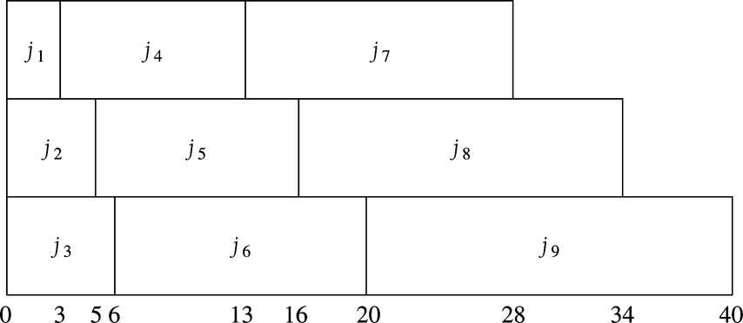
Multiprocessor s.

Slide 6
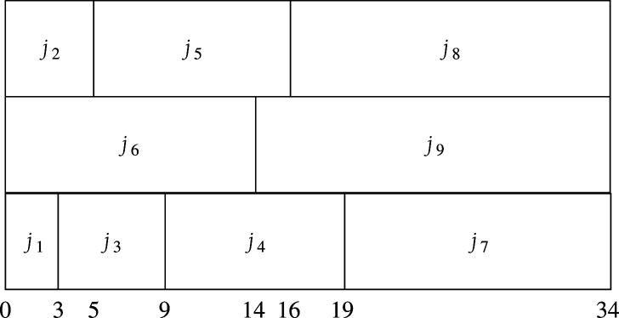
Multiprocessor s.

Slide 7
Data kompression
Huffmann coding (1952)
Idé: variabel længde repræsentation af karakterer (eller andre symboler, fx pixels), således at den oftest forekomende optager mindst plads.
Metode: præfiks(fri) koder – ingen kode kan være et præfiks for en anden kode, og således undgår man at bruge plads på længder og anden bogføring.

Slide 8
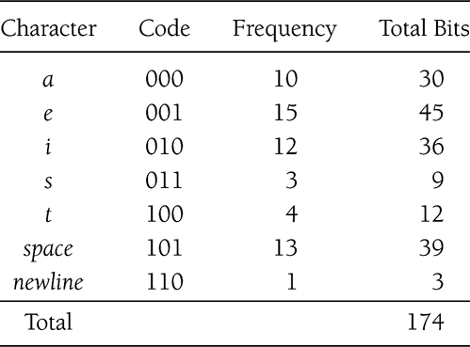
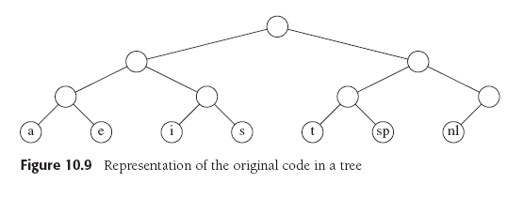
Huffman 1

Slide 9
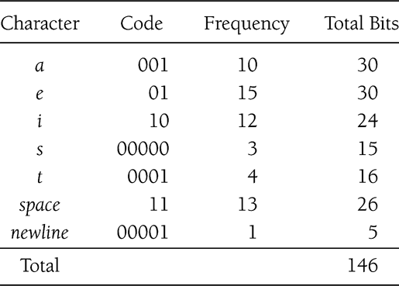
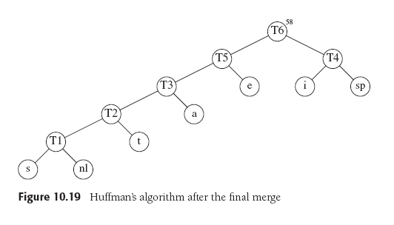
Huffman 2

Slide 10
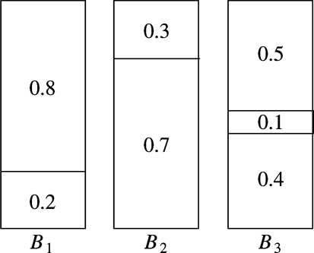
Binpacking – optimal 0.2, 0.5, 0.4, 0.7, 0.1, 0.3, 0,8

Slide 11
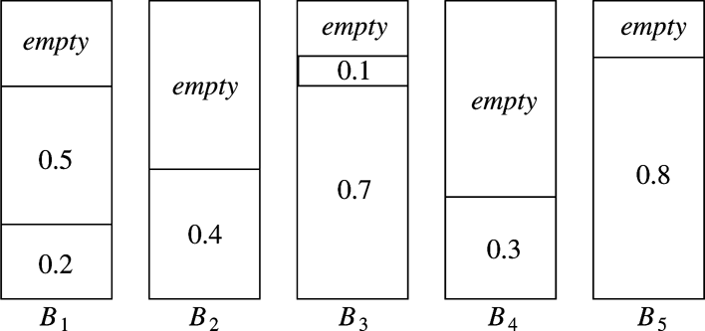
Bin packing – next fit 0.2, 0.5, 0.4, 0.7, 0.1, 0.3, 0,8

Slide 12
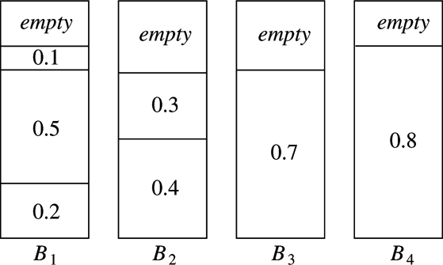
Bin packing – first fit 0.2, 0.5, 0.4, 0.7, 0.1, 0.3, 0,8

Slide 13
Fibonacci-tallene
Fra det 3. tal: summen af de to foregående tal:
1, 1, 2, 3, 5, 8, 13, 21, 34, 55, 89, 144, 233, 377, 610, 987 …..

Slide 14
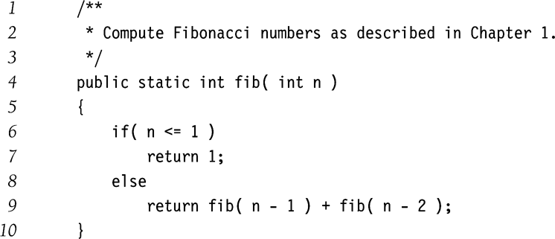
Dynamisk programmering

Slide 15
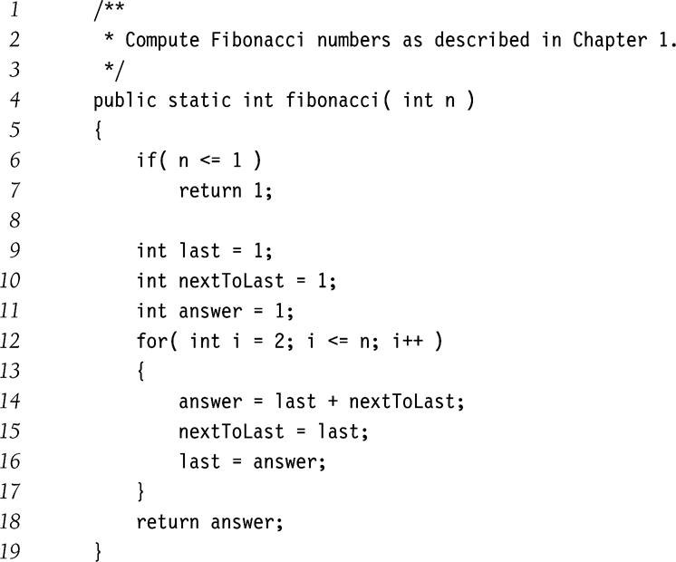
Dynamisk programmering

Slide 16
Resultat af Fibonacci
Kaldt med parameteren 50 returnerer begge metoder:
20,365,011,074

Slide 17
Hvem er hurtigst?
Antal gennemløb for den iterative version:
49
Antal gennemløb for den rekursive version:
2,075,316,483

Slide 18
NP-completeness datalogi når det er mest uforståelgt
The halting problem – det er ikke muligt at skrive et program, som kan tjekke, om et hvilket som helst program indeholder en uendelig løkke.
NP betyder nondeterministic polynomial time.
Nogle problemer kan ikke løses i polynomiel tid, fordi alle muligheder skal undersøges.
Det er muligvis således, at hvis ét tjek-alle-muligheder-problem kan reduceres, så kan alle.

Slide 19

Supplerende læsning

Slide 20
Opgave – find tidskompleksitet
public static long myMethod(long N)
{
long x = 0; long y = 0;
for (long i = N; i > 0; i=i/4)
{
for (long j = 0; j < N; j++)
{
for (long k = 0; k < N*N*N; k++)
{
x++; k*=k;
}
}
}
return x;
}

